Slide 1
CHAPTER05 全球資訊網
5-1 認識全球資訊網
5-2 超文件
5-3 網頁瀏覽器軟體
5-4 網頁設計

Slide 2

5-1 認識全球資訊網
WWW與網際網路讓位於全世界各地的人們得以相互交流，大幅改變了人類的溝通方式，位於不同國家的人們可以透過WWW分享各類資訊，使得各種資訊的交流與傳遞達到前所未有的規模且影響深遠，而其應用也為人們的生活型態帶來許多改變。
什麼是全球資訊網影片

Slide 3
5-1 認識全球資訊網
人們可以不用親臨圖書館，只要透過圖書館網站，便可查詢其館藏資訊並存取其提供的電子期刊等數位資源。
還可以透過WWW迅速獲得許多有用的資訊，例如：疫情資訊、電子地圖街景服務、百科全書等。

Slide 4
5-1 認識全球資訊網

Slide 5
5-1 認識全球資訊網
WWW運用了超文件(Hypertext)的技術，並整合HTTP、FTP、News、Gopher、Mail等相關的通訊協定，讓伺服器主機在Internet上提供多媒體整合之系統服務。
只要經由瀏覽器，就可以欣賞它所提供的圖文影音並茂的資訊，所以「WWW」可以算是一套Internet上的多媒體整合系統，而瀏覽器向伺服器取得資料的通訊協定就稱為超文件傳輸協定(HTTP)。

Slide 6
5-1 認識全球資訊網
WWW是於1989年3月，由歐洲粒子物理實驗室) 所研發的。
主要是為了讓全世界的物理研究群，以簡單有效率的方式分工合作並分享資訊，所以WWW的計畫主持人提姆．柏納-李提出了一個分散式超媒體系統的計劃，而此計劃就是WWW的開始。

Slide 7
5-2 超文件
5-2-1 HTML結構
5-2-2 HTML標籤
5-2-3 HTML 5

Slide 8
5-2 超文件
WWW的文件整合方式是透過超連結互相參考，一般將此類文件稱為超文件。
這些分散到各地的資料經過整合之後，就可以同時在使用者的電腦上，以多媒體的方式呈現出來。由於此種多媒體呈現方式是透過超連結而來，因此稱為超媒體(Hypermedia)。
超文件是使用超文件標記語言(HTML)製作而成的文件。

Slide 9
5-2-1 HTML結構
HTML是由許多的文件標籤(Document Tags)組合而成的。
在文件中由「<」和「>」包含起來的文字，就是所謂的「文件標籤」。
標記都是成對的，包含「起始標記」和「結束標記」。
<HTML>表示開始，</HTML>表示結束。

Slide 10
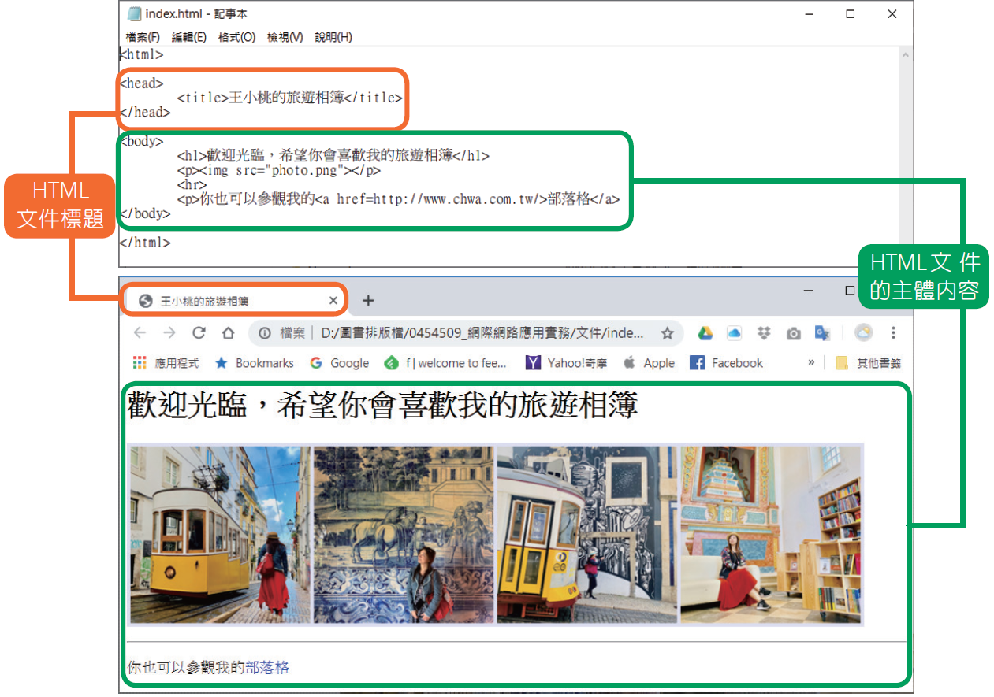
5-2-1 HTML結構

Slide 11
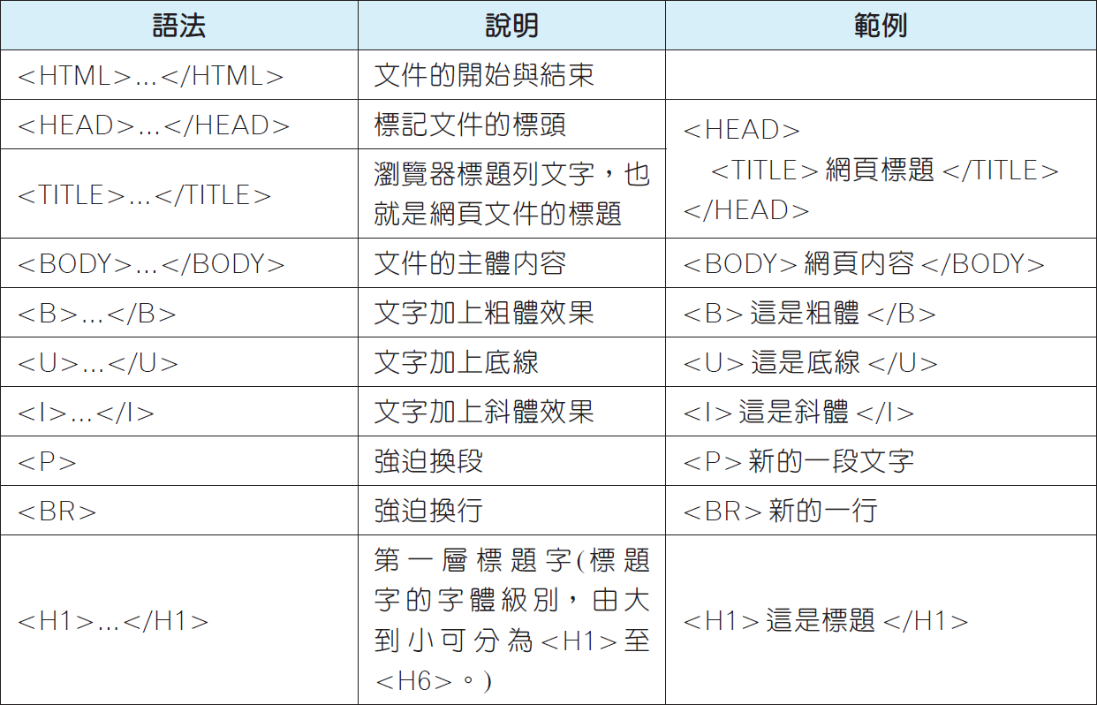
5-2-2 HTML標籤

Slide 12
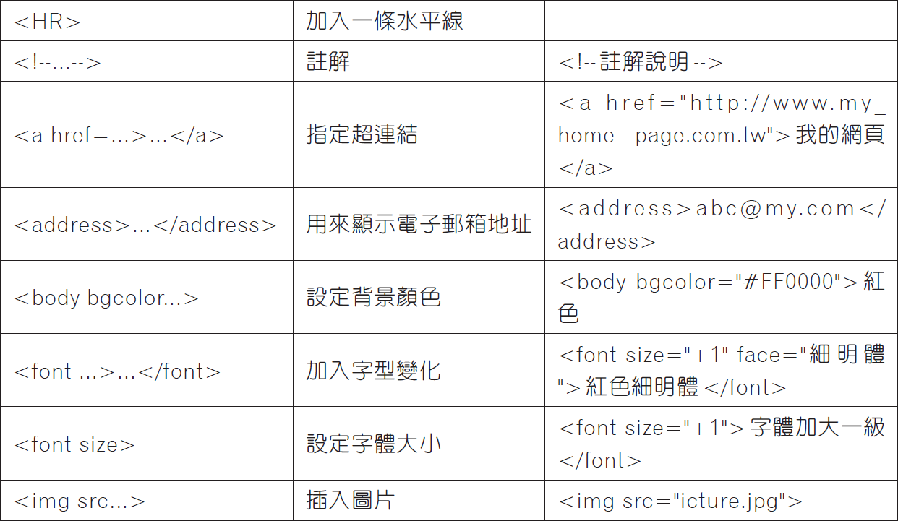
5-2-2 HTML標籤

Slide 13
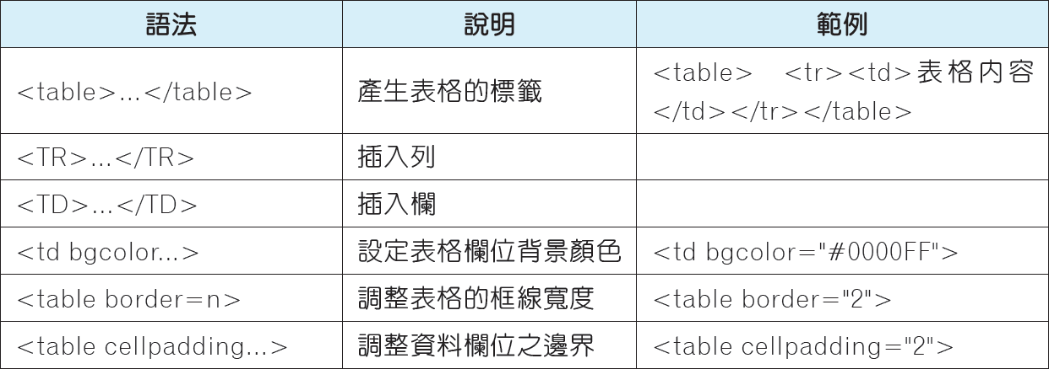
5-2-2 HTML標籤

Slide 14
5-2-2 HTML標籤
編輯HTML文件時，使用「記事本」等單純的軟體撰寫即可，因為HTML本身就是單純的文字。
在記事本中編輯完HTML文件時， 要將該文件儲存成「htm」或「html」格式。

Slide 15
5-2-3 HTML 5
HTML 5是由Opera、蘋果、Mozilla等廠商共同組織的WHATWG(網頁超文本技術工作小組)所協力推動的一個新的網路標準。
相較於原本的HTML標準，HTML 5最大的特色在於提供許多新的標籤與應用，將原本屬於網際網路外掛程式的特殊應用，透過標準化規範，加入至網頁標準中，用以減少瀏覽器對於外掛程式的需求。

Slide 16
5-2-3 HTML 5
以Flash元件製作而成的網頁，如果沒有在瀏覽器中另外安裝FlashPlayer軟體，是無法正常執行的。
採用HTML 5為標準的網頁可以將一些原本需要Flash才能製作的效果直接寫在網頁中，並由瀏覽器進行運算，如此一來，只要瀏覽器支援HTML 5標準，就可以直接顯示網頁內容，而不需另外安裝程式。

Slide 17
5-3 網頁瀏覽器軟體
5-3-1 Firefox
5-3-2 Google Chrome
5-3-3 Opera
5-3-4 Safari
5-3-5 Microsoft Edge

Slide 18

5-3-1 Firefox
Firefox是一套免費的瀏覽器。
由Mozilla Foundation基金會所開發。
具有簡便的使用介面。
還能安裝各式各樣的「擴充套件」。

Slide 19
5-3-1 Firefox

Slide 20

5-3-2 Google Chrome
是一套免費的網頁瀏覽器。
提供了快速、簡單且安全的使用方式，還具有許多實用的內建功能，例如：網址列的一體式搜尋、可跟隨系統的黑暗主題、支援硬體多媒體按鈕、自動化的網頁全文翻譯功能，還可以前往Chrome線上應用程式商店，下載數千種應用程式、擴充功能等。

Slide 21
5-3-2 Google Chrome
提供了加強帳號密碼安全防護，例如：讓使用者封鎖網站Cookies以及防止網站蒐集瀏覽器數位指紋(例如用視窗大小、解析度來追蹤用戶)技術。
提供了桌面版(Windows、masOS及Linux 系統)及行動裝置版(iOS、Android)版本。

Slide 22
5-3-2 Google Chrome

Slide 23

5-3-3 Opera
是一套免費的網頁瀏覽器。
挪威Opera軟體公司所開發製作的瀏覽器。
體積小、耗用系統資源少，免費。
能一次開多個視窗而不佔系統資源，使瀏覽速度增加。

Slide 24
5-3-3 Opera

Slide 25
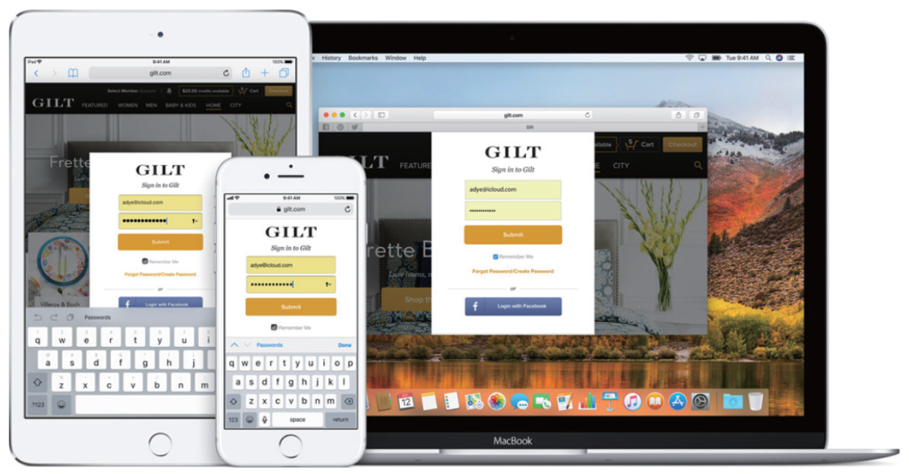
5-3-4 Safari
是一套免費的網頁瀏覽器，由蘋果公司所開發。內建於Mac OS X、iPad、iPhone、iPod touch等裝置中。

Slide 26
5-3-5 Microsoft Edge
內建於Windows 10作業系統中。
採用Chromium為核心，能與Google Chrome的擴充程式相容。
內建Bing搜尋，可以使用Bing 每日圖片當新頁籤的背景圖，還可以使用Microsoft News編輯個人化新聞。Microsoft Edge可在Windows、macOS、iOS 和Android版本上使用。

Slide 27
5-3-5 Microsoft Edge

Slide 28
5-4 網頁設計
5-4-1 網站的規劃
5-4-2 網站設計流程
5-4-3 網頁運作原則
5-4-4 網頁製作軟體
5-4-5 響應式網頁設計
5-4-6 新型態網路平台
5-4-7 網頁程式語言
5-4-8 免費網頁空間架站平台

Slide 29
5-4-1 網站的規劃
網站是指多個網頁的集合，由單一頁面進行存取，形成一個資訊平台，可以讓團隊或個人透過它來展示各種資訊。
瀏覽網站時，進入網站所看到的第一個網頁畫面，稱為首頁(Homepage)，倘若將網站比喻成一棟大樓，那麼「首頁」就如同是大樓的大門。進入大門後，想必一定會選擇去某一樓某一個房間，而這些可提供瀏覽的地方，就稱為網頁(Web page)，頁面間以超連結連接。

Slide 30
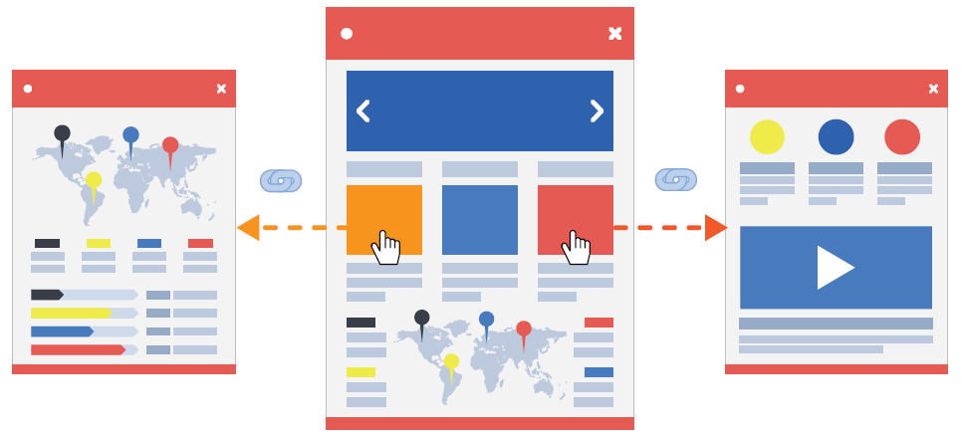
5-4-1 網站的規劃

Slide 31
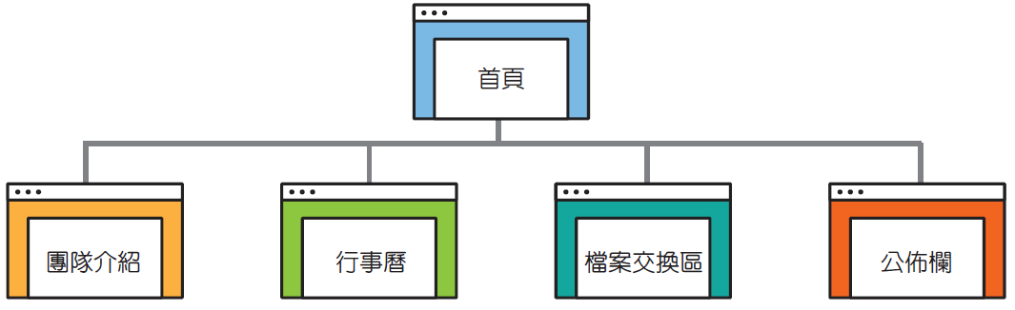
5-4-1 網站的規劃
網站可以是由單一的、或是許多的「網頁」所構成，「網頁」可以說是網站的基本單位，而網站也是許多網頁的集合。

Slide 32
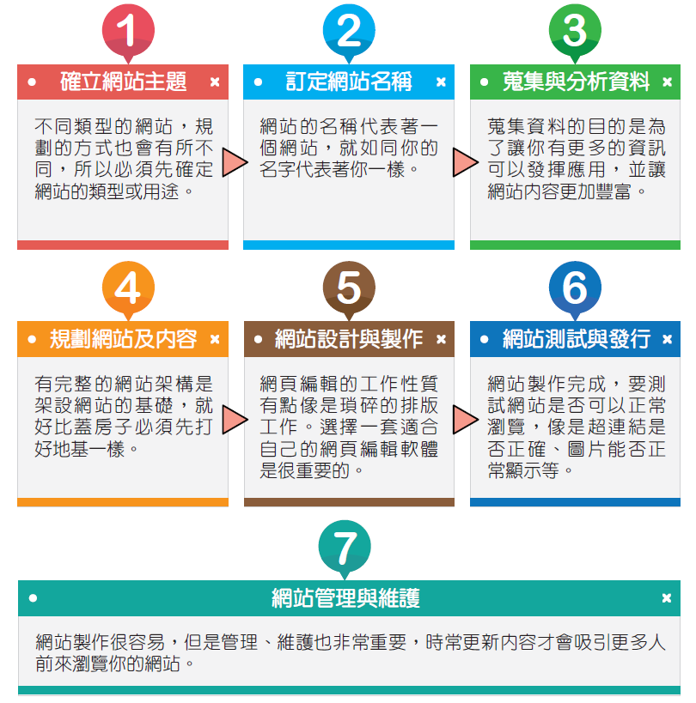
5-4-2 網站設計流程

Slide 33
5-4-3 網頁運作原則
當我們製作好網頁及相關檔案後，會先將整個網站發行到網頁伺服器(Web Server)上。網頁伺服器是用來存放網頁，並提供瀏覽服務的伺服器。
當瀏覽者想要瀏覽某個網頁，就會經由瀏覽器軟體，向網頁伺服器提出瀏覽要求，網頁伺服器再將對應的網頁傳回至瀏覽者的瀏覽器上。

Slide 34
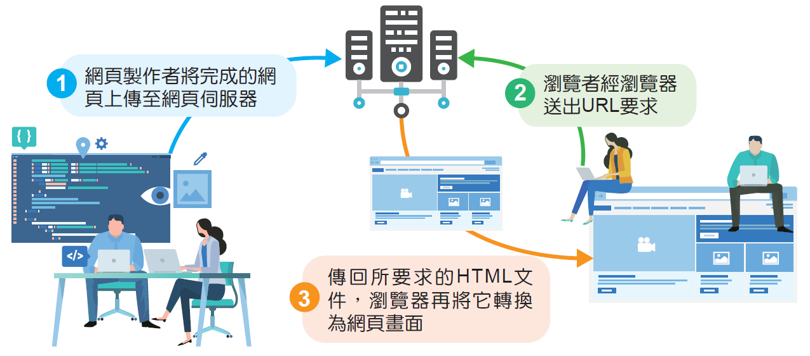
5-4-3 網頁運作原則

Slide 35
5-4-4 網頁製作軟體
網頁主要是由HTML構成的，早期在設計網頁時，必須熟記所有的HTML語法，在純文字編輯軟體(例如：記事本、WordPad)上撰寫語法來製作網頁。
現在有許多所見即所得(WYSIWYG) 的網頁製作軟體，讓初學者也可以輕鬆製作網頁。

Slide 36
5-4-4 網頁製作軟體
Dreamweaver
Dreamweaver是Adobe公司所發展的一套網頁製作軟體，它擁有媲美排版軟體的排版功能，且具有完整的網頁製作功能，而人性化的介面也使得許多初學者都能輕鬆製作出專業的個人網站。

Slide 37
5-4-4 網頁製作軟體
Namo WebEditor
Namo WebEditor具備一般常用的網頁編輯功能，並內建許多範本、網頁元件及script互動效果可供套用，初學者能輕鬆製作出專業的網頁。

Slide 38
5-4-4 網頁製作軟體
SharePoint Designer
SharePoint Designer是微軟自Office 2007版本開始，便不再更新FrontPage版本，而另外開發的軟體，讓使用者可依據個別的商務需求快速建立企業網站與協同合作平台。

Slide 39
5-4-4 網頁製作軟體
Google協作平台
Google協作平台(Google Sites)是一個建立網站及網頁的工具，訴求是不會設計或寫程式的人，也能輕鬆又快速的建立協作平台，且檔案、YouTube影音、日曆、地圖、Google文件、表單等，都可以直接插入於頁面中。

Slide 40
5-4-5 響應式網頁設計
早期的網頁設計大多以一般家用電腦或筆記型電腦的瀏覽者為主，但是隨著智慧型手機及平板的普及，傳統的網頁設計方式無法滿足所有的裝置，而造成瀏覽者在瀏覽頁面時的不便，為了解決這樣的問題，現在有越來越多的企業選擇使用響應式網頁設計(RWD)的技術來製作網站。

Slide 41
5-4-5 響應式網頁設計
響應式網頁設計(又稱適應性網頁、自適應網頁設計、回應式網頁設計、多螢網頁設計)。
是一種可以讓網頁內容隨著不同裝置的寬度來調整畫面呈現的技術，而使用者不需要透過縮放的方式瀏覽網頁，進而提升了畫面的最佳視覺體驗及使用介面的親和度。

Slide 42
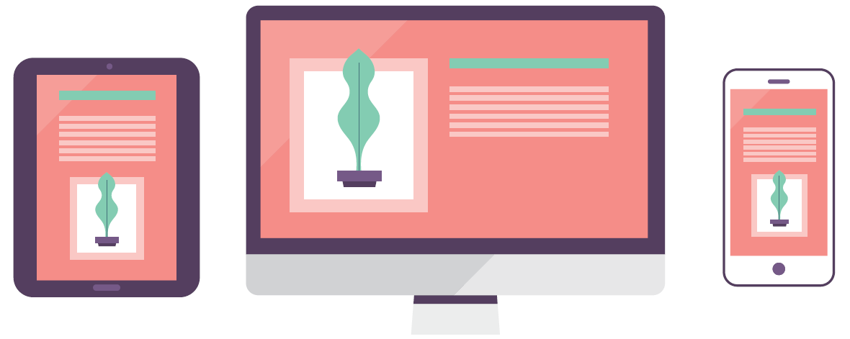
5-4-5 響應式網頁設計
RWD網頁設計主要是以HTML5的標準及CSS3中的媒體查詢(Media Queries)來達到，讓網頁在不同解析度下瀏覽時，能自動改變頁面的佈局，解決了智慧型手機及平板電腦瀏覽網頁時的不便。

Slide 43
5-4-6 新型態網路平台
Web 2.0
Web 2.0指的是第二代網路服務應用模式，是2004年由全球最大的電腦資訊書籍出版商歐萊禮公司(O'Reilly Media)所提出。

Slide 44
5-4-6 新型態網路平台
以使用者為中心
強調網路使用者的主控權，網路轉而成為開放的使用平台。
引領集體的智慧
典型的例子就是維基百科(Wikipedia)。
部落格的崛起
部落格的興起不但能即時分享並散布個人想法，同時廣大的「部落客」也逐步建立起資訊、人脈與意見網絡。

Slide 45
5-4-6 新型態網路平台
Web 3.0
Web 3.0是新一代的網路使用型態，其主要特徵為「個人化的資訊整合」與「跨平台同步」。
Web 3.0的網頁內容是經過篩選且個人化的服務，網頁會依據使用者的瀏覽習慣，提供個人化的網頁內容。

Slide 46
5-4-6 新型態網路平台
Web 3.0網頁資訊是可跨平台同步的， 例如：在不同的網站中以Facebook帳戶登入，就能將所有資訊統一彙整到Facebook的動態網頁中；使用Apple公司的iCloud雲端服務，可讓用戶將文件、照片、音樂、App等資料儲存在伺服器中，並自動同步至用戶的iPad或iPhone等其他裝置。

Slide 47
5-4-6 新型態網路平台
直覺化的互動式設計
現今網頁的目的，除了展示資訊之外，更強調瀏覽者與網頁間的互動，如何讓瀏覽者在網頁上操作自如，能夠自由選擇想要瀏覽的資訊，已經成為網頁設計的主要考量之一。
現代網頁的使用者介面追求的是功能性與實用性，網頁設計師可在網頁中搭配AJAX、JavaScript等技術來加強與瀏覽者之間的動態互動功能，藉此使網頁產生更多的互動與迴響。

Slide 48
5-4-6 新型態網路平台

Slide 49
5-4-6 新型態網路平台
行動網頁
隨著使用手持裝置上網的使用者越來越多，手機上網已經成為一種趨勢，因此越來越多的網站都推出手機上網專屬的行動網頁，以提供完整的服務給各種不同平台的網頁瀏覽者。

Slide 50
5-4-7 網頁程式語言
CSS(層疊樣式表)
CSS是由W3C所定義及維護的網頁標準之一，它是一種用來表現HTML或XML等文件樣式的語言，使用CSS樣式表後，只要修改定義標籤(如：表格、背景、連結、文字、按鈕等)樣式，則其他使用相同樣式的網頁會呈現統一的樣式，如此，便能建立一個風格統一的網站。

Slide 51
5-4-7 網頁程式語言
目前最新的CSS版本為CSS 3，比起較早的版本，它定義了許多新功能及屬性，以實現更完美的網頁視覺效果，例如：邊框圓角、邊框顏色、多欄設定、多背景圖等，這些功能以往可能需要藉助JavaScript或其他方式來呈現，在CSS 3中可以透過屬性直接進行設定。

Slide 52
5-4-7 網頁程式語言
XML(eXtensible Markup Language)
XML是HTML的延伸規格，主要是用於描述資料，並建立有組織的資料內容；而HTML是用於呈現資料，並描述資料如何呈現在瀏覽器上。

Slide 53
5-4-7 網頁程式語言
JavaScript
JavaScript是內嵌於網頁的程式語言，具有事件處理器，能擷取網頁中發生的事件，例如；在網頁中滑鼠的動作，或是按下表單中的按鈕，事件處理器就會對應這些事件而執行相對的程式敘述。

Slide 54
5-4-7 網頁程式語言
AJAX
AJAX是一種設計及建立互動式網頁的網頁開發技術。
AJAX網頁使用一些以XML為基礎的頁面服務介面，並在用戶端採用JavaScript 處理來自伺服器的回應，儘量在用戶端的瀏覽器上進行處理工作，同時僅向伺服器要求網頁的必要資料，以減少伺服器與瀏覽器之間的資料交換。

Slide 55
5-4-8 免費網頁空間架站平台
WordPress
WordPress是目前被廣泛使用的網頁製作平台。
分成WordPress.org及WordPress.com兩種網站架設類型，其中WordPress.org是免費的，提供了許多網站佈景主題，讓使用者可以直接套用，完全不須要設計網頁。

Slide 56
5-4-8 免費網頁空間架站平台

Slide 57
5-4-8 免費網頁空間架站平台
Wix.com
可以快速架設網站，不需耗費大量時間製作網站，對於不懂HTML、JavaScript、CSS等程式語言的使用者來說是非常方便的，而且網站主機維護與網路安全方面也不需耗費時間管理。
Wix.com擁有超過500種以上的網站版型樣式及App附加元件，可應用在網站架設中，在網頁設計操作方面，使用了視覺化編輯器，透過拖拉方式就能設計出網頁。

Slide 58
5-4-8 免費網頁空間架站平台

Slide 59
5-4-8 免費網頁空間架站平台
Weebly
Weebly成立於2007年，與Wix.com類似，可以在短時間內架設一個具有購物車、結帳、庫存追蹤、產品篩選的線上銷售網站。
Weebly在操作方面非常容易，透過內建的小工具即可組成網站內容。

Slide 60
5-4-8 免費網頁空間架站平台

